Slide 1
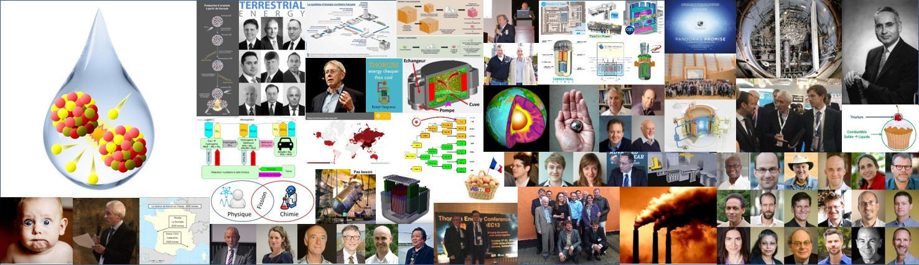
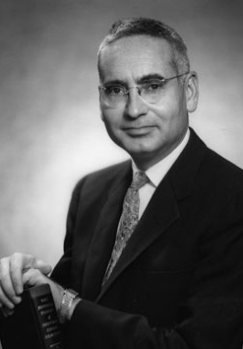

Éco-modernisme & Fission Liquide
John Laurie
http://fissionliquide.fr
Lundi 9 janvier 2017
Notes:
Bonjour,
Je suis très heureux d’être ici avec vous ce soir, donc un grand merci à Jean-François Levier d’avoir proposé cette conférence, et à Etienne Martin et Joseph Sola de l’avoir organisé.
(Je vais faire tout mon possible pour tenir à environ 40 minutes, parce qu’on aura aussi une opportunité de dialogue un peu plus tard.)
Je m’appelle John Laurie – je suis ingénieur et créateur du blog fissionliquide.fr. Quand j’ai fait un article sur cette conférence sur mon blog, j’ai promis de faire une annonce importante ce soir. Je vais garder un peu de suspense, donc cette annonce sera à la fin de la présentation.
J’ai mis cette image pour l’entête de fissionliquide.fr. Combien de personnes dans la salle ont vu le film « Thorium – la face gâchée du nucléaire » sur Arte ?
Donc vous savez tous
qui est cet homme ?
… Je vais agrandir l’image …
Cet homme est Alvin Weinberg, un scientifique américain visionnaire, et il fait partie de l’histoire que je vais raconter ce soir. Weinberg a dit :
« Nous devons trouver du temps pour les choses importantes ».
Je suis heureux que nous allons trouver du temps ce soir pour parler d’éco-modernisme et fission Liquide.
…
La progression des humains est remarquable.

Slide 2
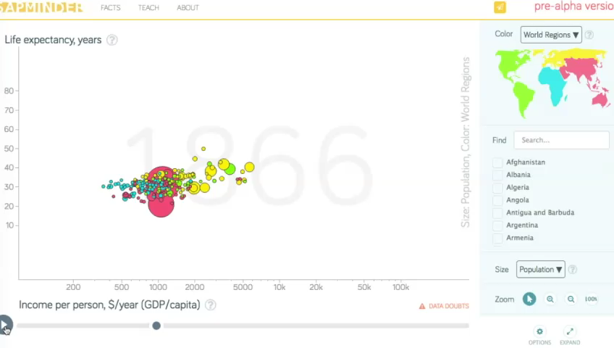
Santé
Prospérité
Notes:
Cette animation commence il y a 150 ans.
La population humaine, représentée par la taille des bulles, est passée de 1,3 milliards à plus de 7 milliards.
L’extrême pauvreté a réduit de 80% à 15%
On voit ici que l’espérance de vie et le PIB par personne progressent dans tous les pays du monde.
En France, en 1866 1 enfant sur 4 décédait avant l’âge de 5 ans. Aujourd’hui c’est 4,3% pour le monde, et 10 fois moins que ça pour la France
Mais malheureusement, tout notre succès a eu un coût élevé pour la nature
Le nombre d’animaux sauvages a été réduit de moitié depuis 1970.

Slide 3
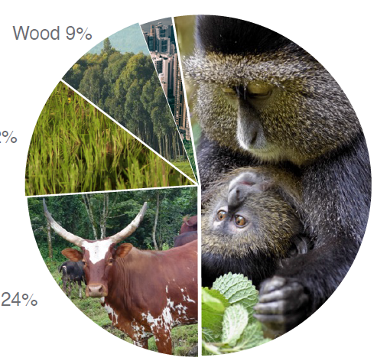

Les humains utilisent la moitié de la Terre
Villes 3%
Bois 9%
Cultures 12%
Nature 53%
Viande 24%
Source: The Breakthrough Institue
Notes:
Et aujourd’hui les humains utilisent la moitié de la terre. Un quart pour produire de la viande, 12% pour les cultures, 9% pour le bois et seulement 3% pour nos villes. L’autre moitié est la portion de la terre (qui n’est pas couverte par l’eau ou par des glaciers) qui est laissée à la nature sauvage.

Slide 4



Notes:
Et on a fait tellement de mal à notre planète que depuis les années 70 il s’est développé un courant de pensée qui prône le retour à une vie plus simple, une harmonie avec la nature, avec moins de technologie, où on doit pouvoir sortir du nucléaire, où on utilise moins d’énergie, où on obtient toute l’énergie qu’il nous faut à partir d’énergies renouvelables.
Alors, est-ce qu’on fait ça?

Slide 5
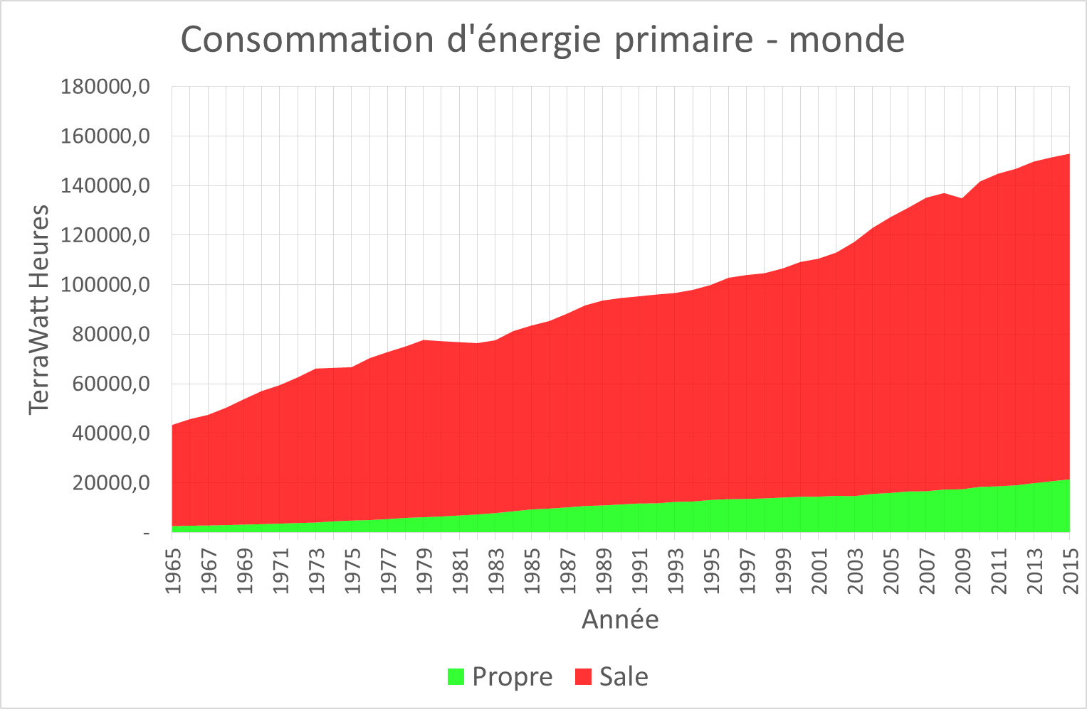
Source : BP Statistical Review of World Energy Juin 2016
Notes:
Non.
On utilise de plus en plus d’énergie. Toute la société moderne est fondée sur un socle d’énergie bon marché.
Depuis la COP21 on parle d’« énergie propre » (c’est la partie verte ici, les renouvelables plus le nucléaire). En rouge, c’est l’énergie sale de la combustion.
Pour donner un niveau de vie décent à chaque humain sur la planète il faudra encore doubler ou tripler la quantité d’énergie qu’on utilise aujourd’hui. Et il faut que pratiquement toute cette énergie soit de l’énergie propre. Peut-on faire ça avec les renouvelables ?

Slide 6
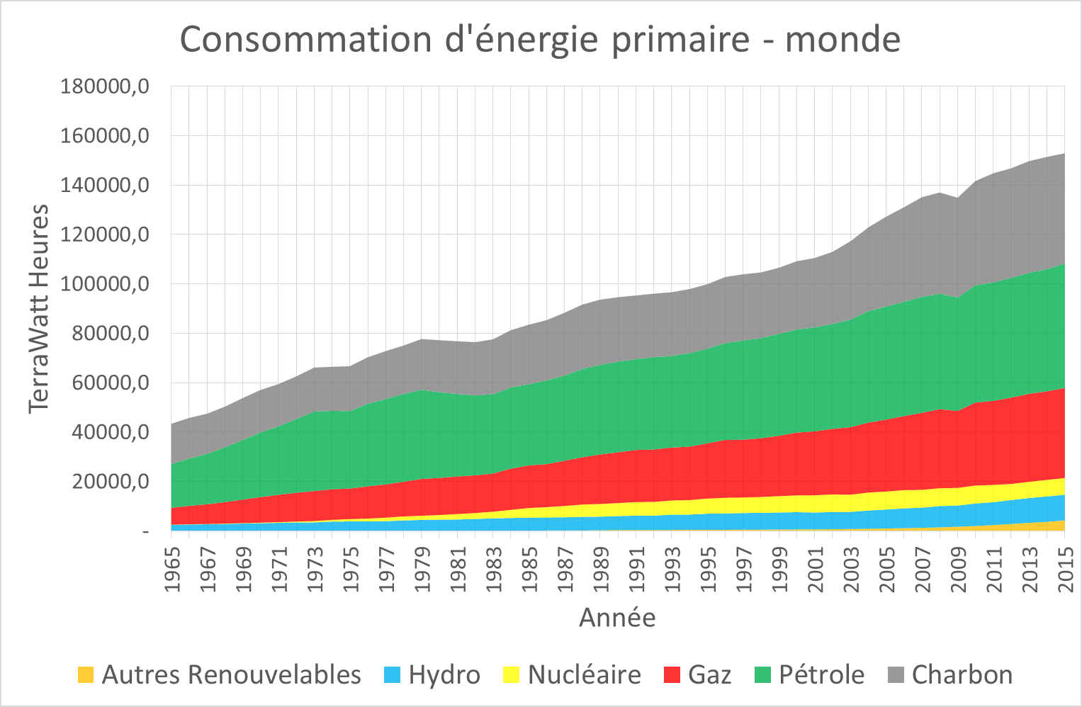
Source : BP Statistical Review of World Energy Juin 2016
Notes:
Vous les voyez, les renouvelables ?
C’est la partie orange.
Les renouvelables sont très bien, et ils ont un vrai rôle à jouer pour produire de l’énergie propre, mais entre nos efforts pour faire des économies d’énergie et les renouvelables, il faut décider : c’est fossile ou c’est fissile.
Penser que les renouvelables vont sauver la nature, c’est être anti-arithmétique.

Slide 7
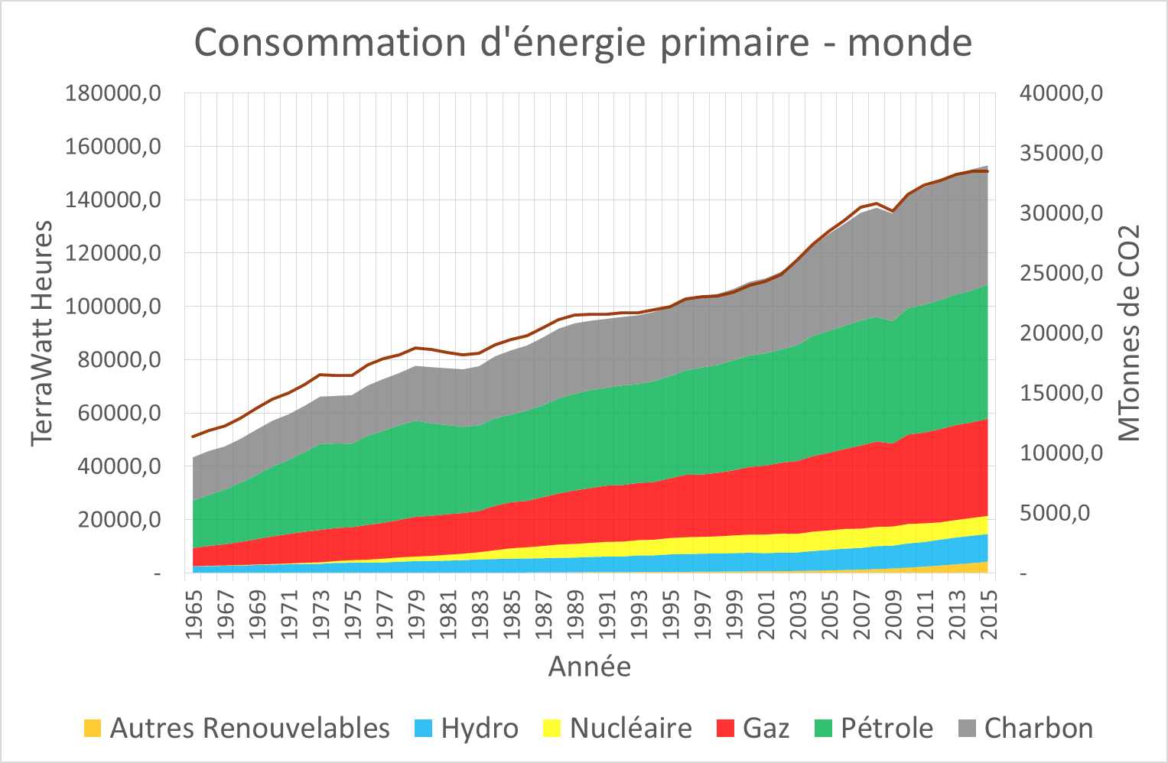
Source : BP Statistical Review of World Energy Juin 2016
Notes:
Depuis 50 ans, les émissions mondiales de CO2 ont triplé, et c’est la cause la plus importante du réchauffement climatique.
Le mouvement écologiste a été un échec – en créant une bataille entre les différentes sources d’énergie propre, ceux qui ont le plus profité, ce sont les compagnies d’énergies fossiles.

Slide 8
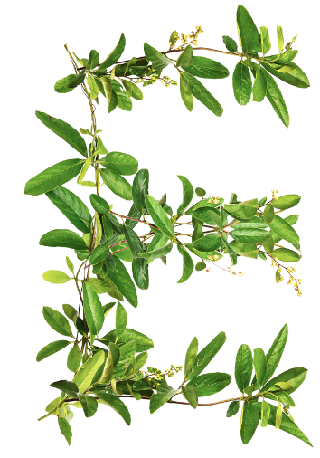
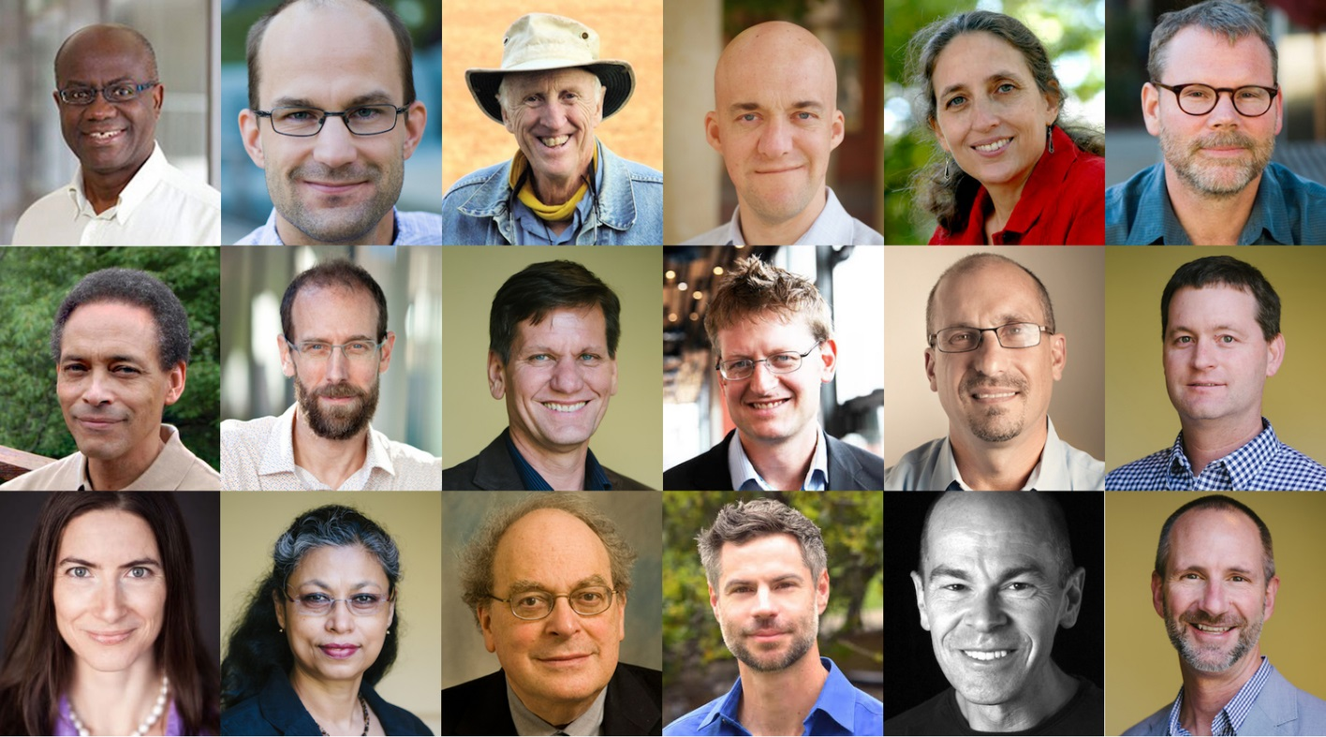

Éco-modernisme
(lire le manifeste en français !)
Notes:
Et c’est la confrontation avec cette réalité qui a donné naissance à un nouveau mouvement écologiste – l’éco-modernisme.
Ce mouvement grandissant veut sauver la nature tout autant que l’ancienne écologie, mais pas de la même manière.
Ils ont compris qu’une harmonie entre les humains et la nature est contre-productive, et que pour réduire notre impact, au contraire il faut découpler les humains de la nature.
Leurs analyses montrent qu’on sauve la nature surtout quand on n’en a plus besoin.
Ils acceptent que pour réduire la taille des familles, stabiliser la population, il faut donner à tous les humains l’énergie dont ils ont besoin pour mener une vie moderne.
Les Eco-modernistes s’intéressent à l’énergie nucléaire parce que la seule façon de résoudre le problème du réchauffement climatique est d’accéder à une source massive d’énergie propre.

Slide 9

« Peut-on être écologiste
et être pro-nucléaire ? »
« A la lumière du changement climatique, peut-on être écologiste et ne pas être pro-nucléaire ? »
Notes:
Dans les mots de Stewart Brand :
« Peut-on être écologiste et être pro-nucléaire ?
A la lumière du changement climatique, peut-on être écologiste et ne pas être pro-nucléaire ? »
Mais où en est le nucléaire ? Regardons ce que propose l’industrie nucléaire d’aujourd’hui :

Slide 10

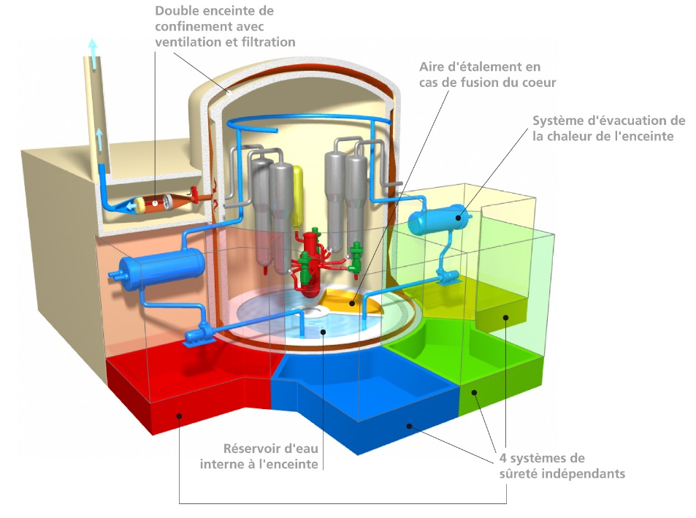
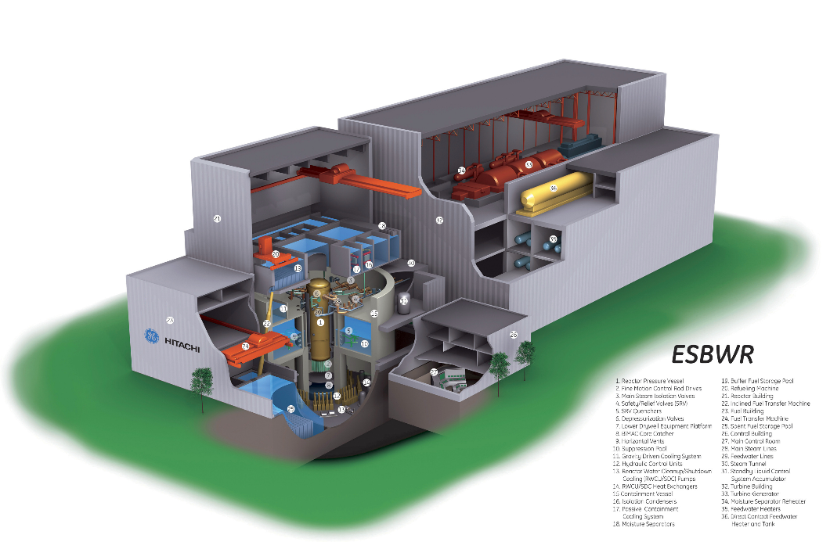

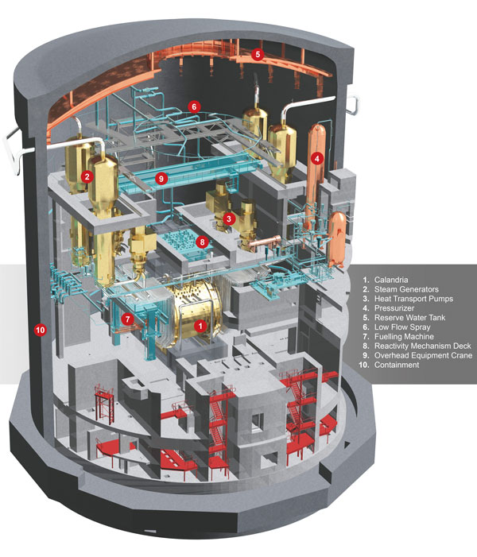

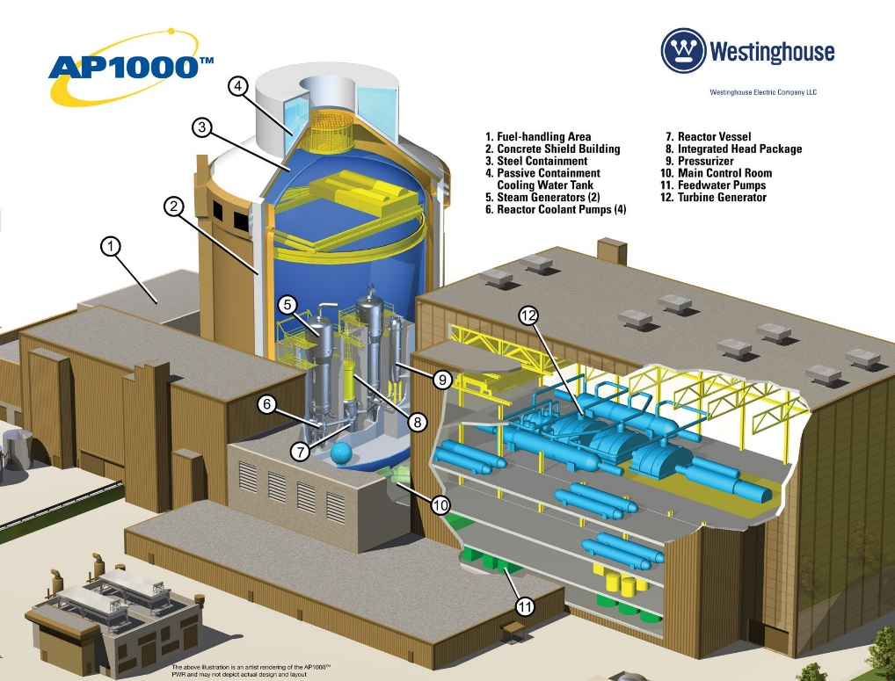
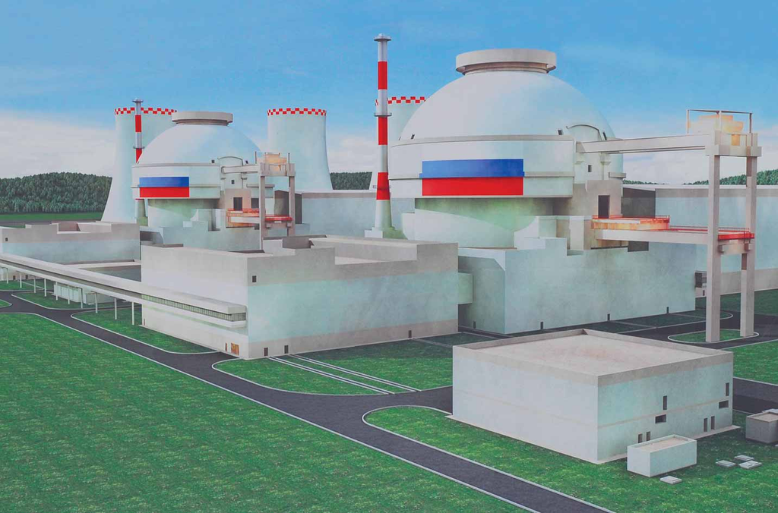
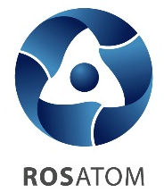
Réacteurs à Eau Pressurisée
EC6
VVER-1200
Notes:
Disons que vous avez 9 milliards d’euros en poche, et que vous voulez acheter un réacteur.
Les grands de l’industrie comme Areva et ses concurrents vont vous proposer un Réacteur à Eau Pressurisée.
Ce sont des super machines qui sont très fiables et sûrs, mais qui sont un peu comme des cathédrales –
des structures énormes, il faut tout construire sur place, c’est long à construire et ça coûte très cher.

Slide 11
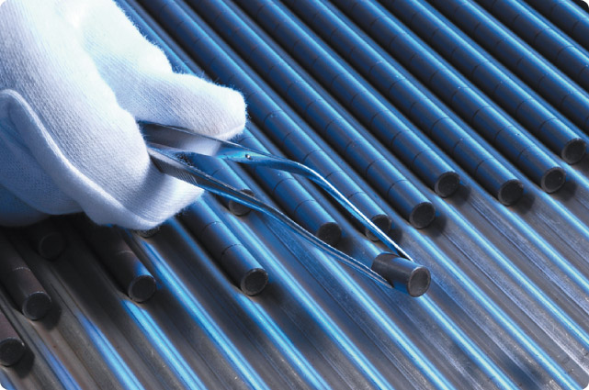
Notes:
Ils utilisent tous un combustible solide de pastilles d’oxyde d’uranium. Quand on fabrique le combustible, on étale les pastilles dans des lignes,

Slide 12
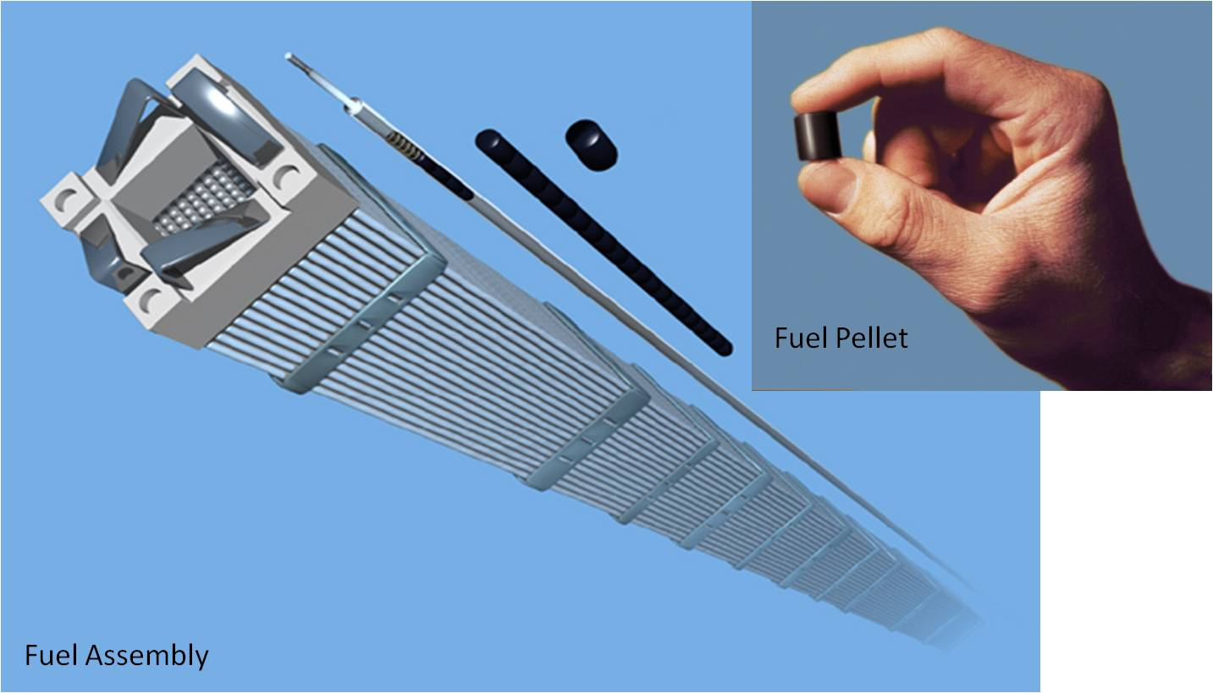
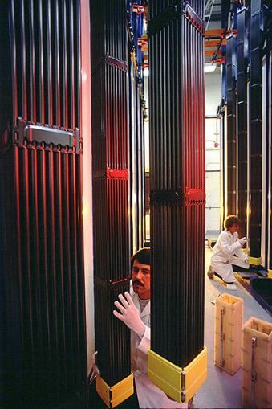
Crayon de combustible
Pastille
Assemblage de combustible
Notes:
puis on les pousse dans des tubes, pour fabriquer des crayons de combustible. On regroupe les crayons pour fabriquer un assemblage, puis on charge les assemblages dans le cœur du réacteur.

Slide 13
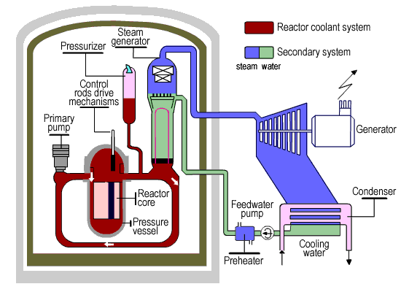
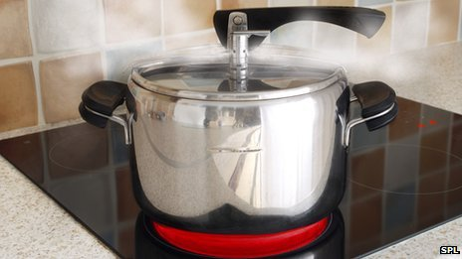
Système de refroidissement du réacteur
2 enceintes de confinement
Générateur
de vapeur
Pressuriseur
Système secondaire
Vapeur Eau
Mécanisme barres de contrôle
Pompe primaire
Générateur
Cœur du réacteur
Condenseur
Pompe
Cuve
Eau de refroidissement
Préchauffage
Notes:
Là, on pompe de l’eau autour des assemblages pour modérer la réaction en chaîne et pour sortir la chaleur. Mais si on veut de l’eau liquide à plus de 100°C pour faire de l’électricité, il faut la mettre sous pression. Donc un EPR par exemple fonctionne à 327°C et 155 barres (donc, 155 fois la pression atmosphérique).
C’est un peu comme une cocotte-minute, sauf qu’on ne peut pas laisser la vapeur s’échapper parce qu’elle est radioactive.
Et c’est pour ça qu’on construit autour du cœur cet énorme bâtiment réacteur avec ses enceintes de confinement, et on dit aux gens « c’est bon, c’est très sûr, mais on va quand même l’entourer de deux murs en béton, chacun d’épaisseur 1,30m » …
Bon, très bien, mais peut-être qu’on peut faire mieux.
Notamment, est-ce qu’on peut utiliser toute notre expérience avec le réacteur à eau pressurisée, mais être un peu moins … cathédrale?

Slide 14
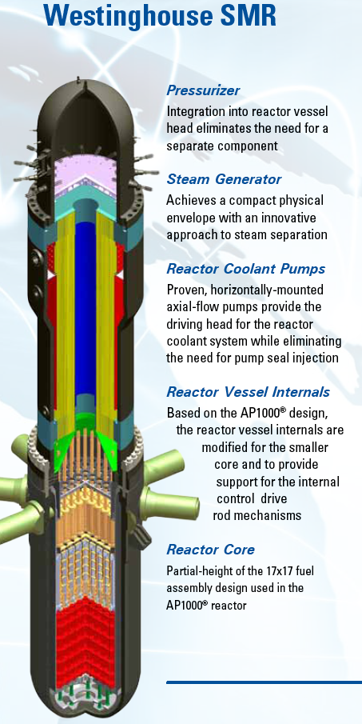
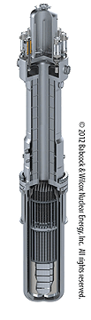
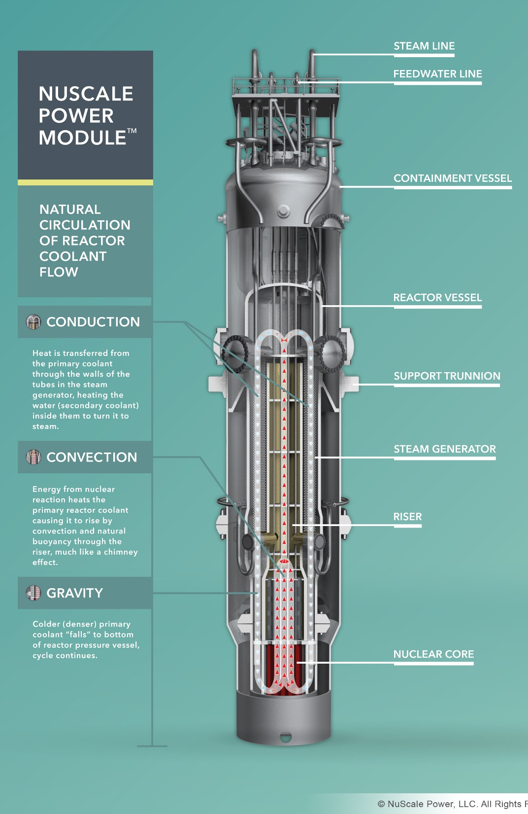
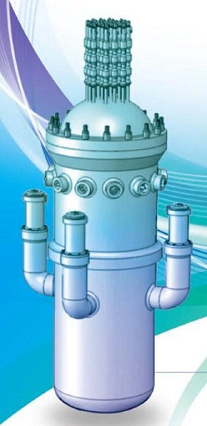
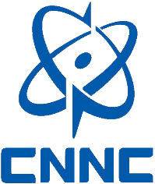

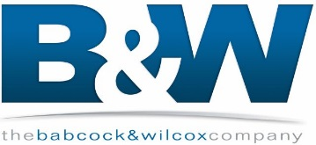

Petits Réacteurs Modulaires
Notes:
C’est ce que proposent des compagnies comme Westinghouse, Babcock & Wilcox, NuScale ou la China National Nuclear Corporation, avec les Petits Réacteurs Modulaires.
Il y a un chiffre à retenir ici, c’est 3,60m
L’idée est d’assembler le réacteur en usine et le livrer à la centrale par chemin de faire ou camion.
Pour faire ça, il faut qu’il ait un diamètre inférieur à 3,60m. Alors la question est :
Quel est le réacteur le plus puissant que je peux construire si son diamètre est inférieur à 3,60m
Réponse ? : 200 à 300MWe
Donc ils sont moins chers, parce que plus petit et assemblés en usine,
et ils sont peut-être plus rapides à déployer aussi,
mais ils sont aussi moins puissants. Donc il reste à voir s’ils seront compétitifs sur le marché de l’énergie.
Mais pour les pionniers du nucléaire, le réacteur à eau pressurisée n’a jamais été la machine de leurs rêves.
Il y a des dizaines de façons de produire de l’énergie nucléaire

Slide 15
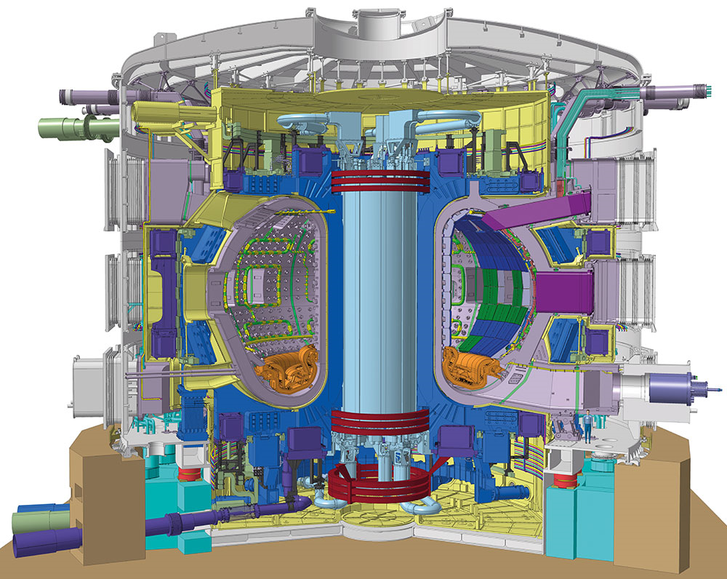
La Fusion : ITER
Notes:
Comme, par exemple, la fusion.
Mais c’est super difficile.
Je suis allé à la COP21 en décembre 2015 et une dame m’a donné cette plaquette. C’est marqué ici :
« Le tokamak ITER est la machine la plus complexe jamais conçue »
Waouw !
Effectivement, s’ils arrivent d’ici 2035 à produire une puissance nette de 200MW pendant au moins 16m 40s, et peut-être jusqu’à 50 minutes, ils seront contents d’avoir dépensé €18 milliards.
C’est bien. Il faut faire de l’exploration scientifique, mais on est loin, très loin d’avoir une source d’énergie fiable et bon marché.

Slide 16
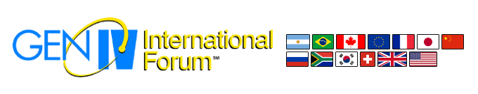
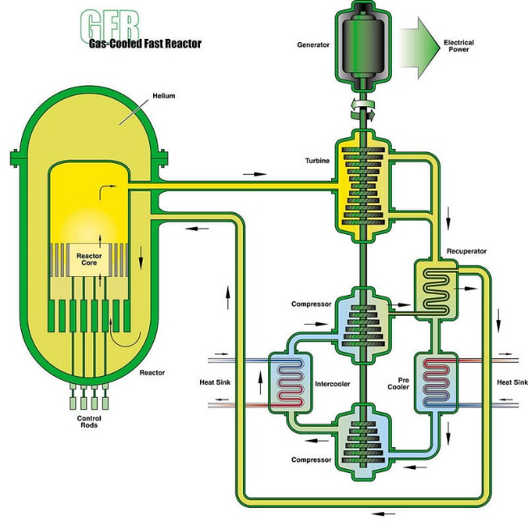
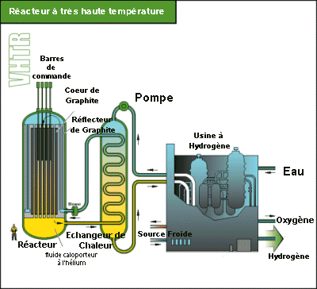
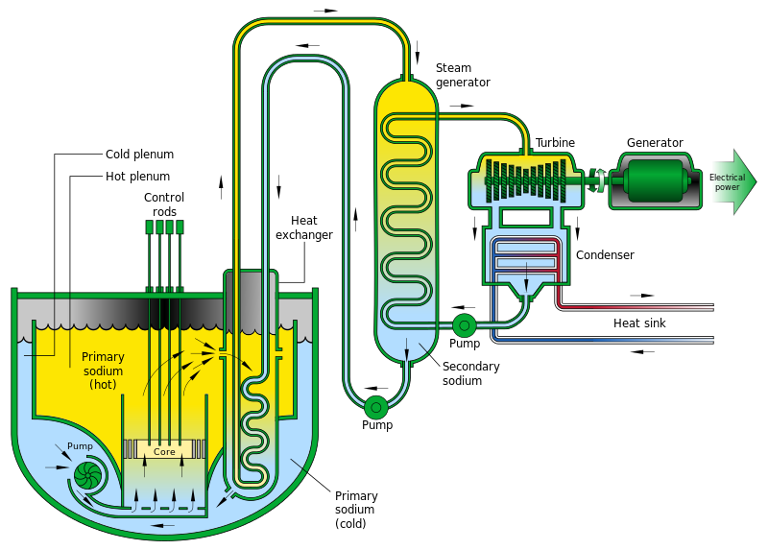
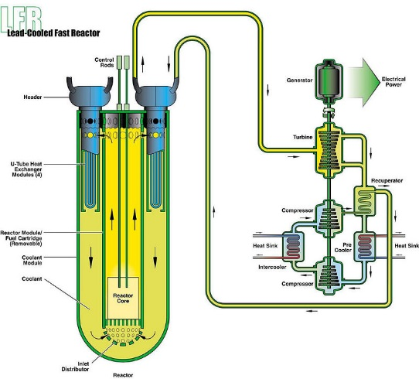
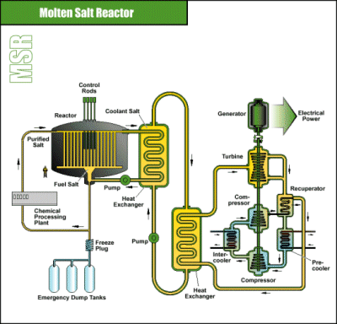
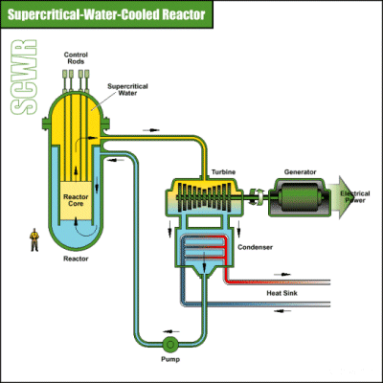
Sources : gen-4.org, wikipédia
Notes:
Donc les espoirs pour la prochaine génération de réacteurs nucléaires sont plutôt portés par la 4ème génération de la fission.
Dans le forum international génération IV il y a six principes qui sont retenus pour la recherche et le développement.

Slide 17
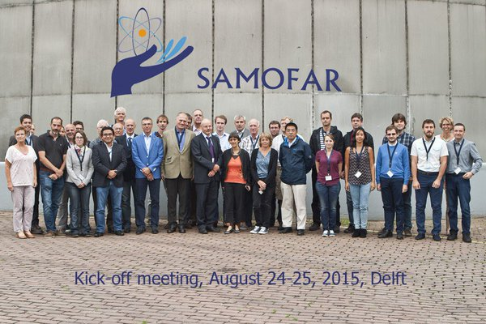
Notes:
Il y a par exemple un réacteur à sels fondus qui s’appelle MSFR, pour Molten Salt Fast Reactor.
Il a été imaginé par un groupe de recherche du CNRS à Grenoble, mais c’est étudié désormais par un groupe scientifique pan-européen.
En 2015 ils ont obtenu un financement de plus de €3 millions pour le programme SAMOFAR, qui vise à démontrer les avantages, considérables, des réacteurs à sels fondus pour la sécurité nucléaire. Je voudrais souligner que ce groupe fait un travail scientifique remarquable, mais ça reste un projet très en amont, et les industriels ne s’y intéressent pas beaucoup.

Slide 18
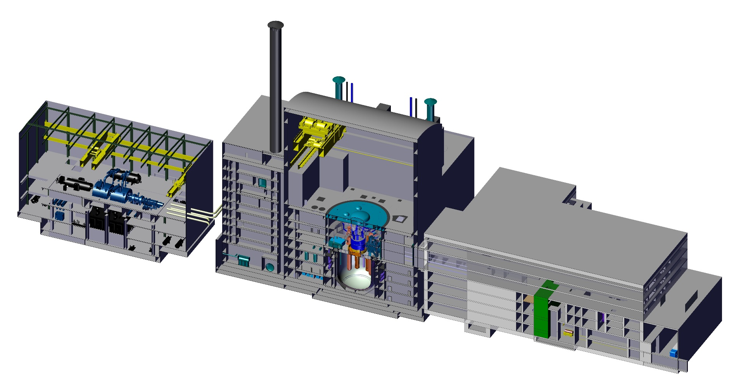
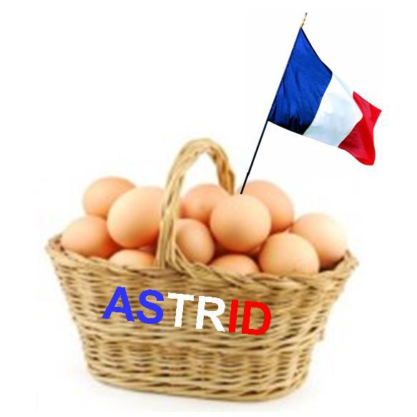
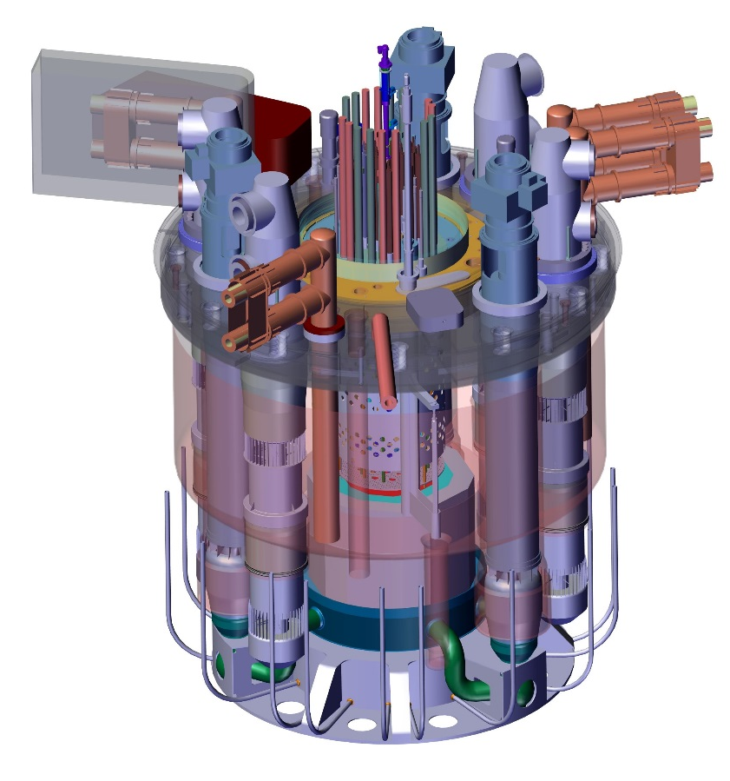
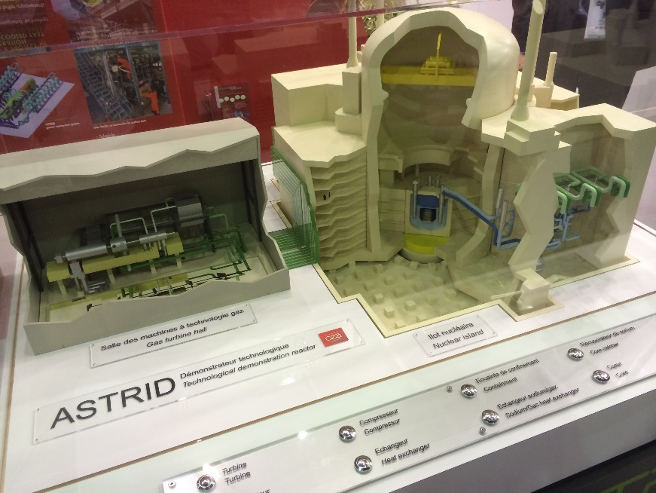
La France : ASTRID
Notes:
Pour le nucléaire du futur, la France a mis tous ses œufs dans un panier qui s’appelle ASTRID (Advanced Sodium Technological Reactor for Industrial Demonstration).
ASTRID s’inscrit dans la continuité des précédents réacteurs français rapides au sodium : Rapsodie, Phénix et Superphénix.
En septembre j’ai rencontré M. Nicolas DEVICTOR, qui est le chef du programme ASTRID au CEA, et il m’a dit la chose suivante :
Il a dit : « En France, je pense qu'aujourd'hui toutes les parties, EDF, AREVA, CEA, sont d'accord pour dire qu'un réacteur à neutrons rapides refroidi au sodium sera toujours plus cher qu'un réacteur à eau pressurisée. Toujours. »

Slide 19
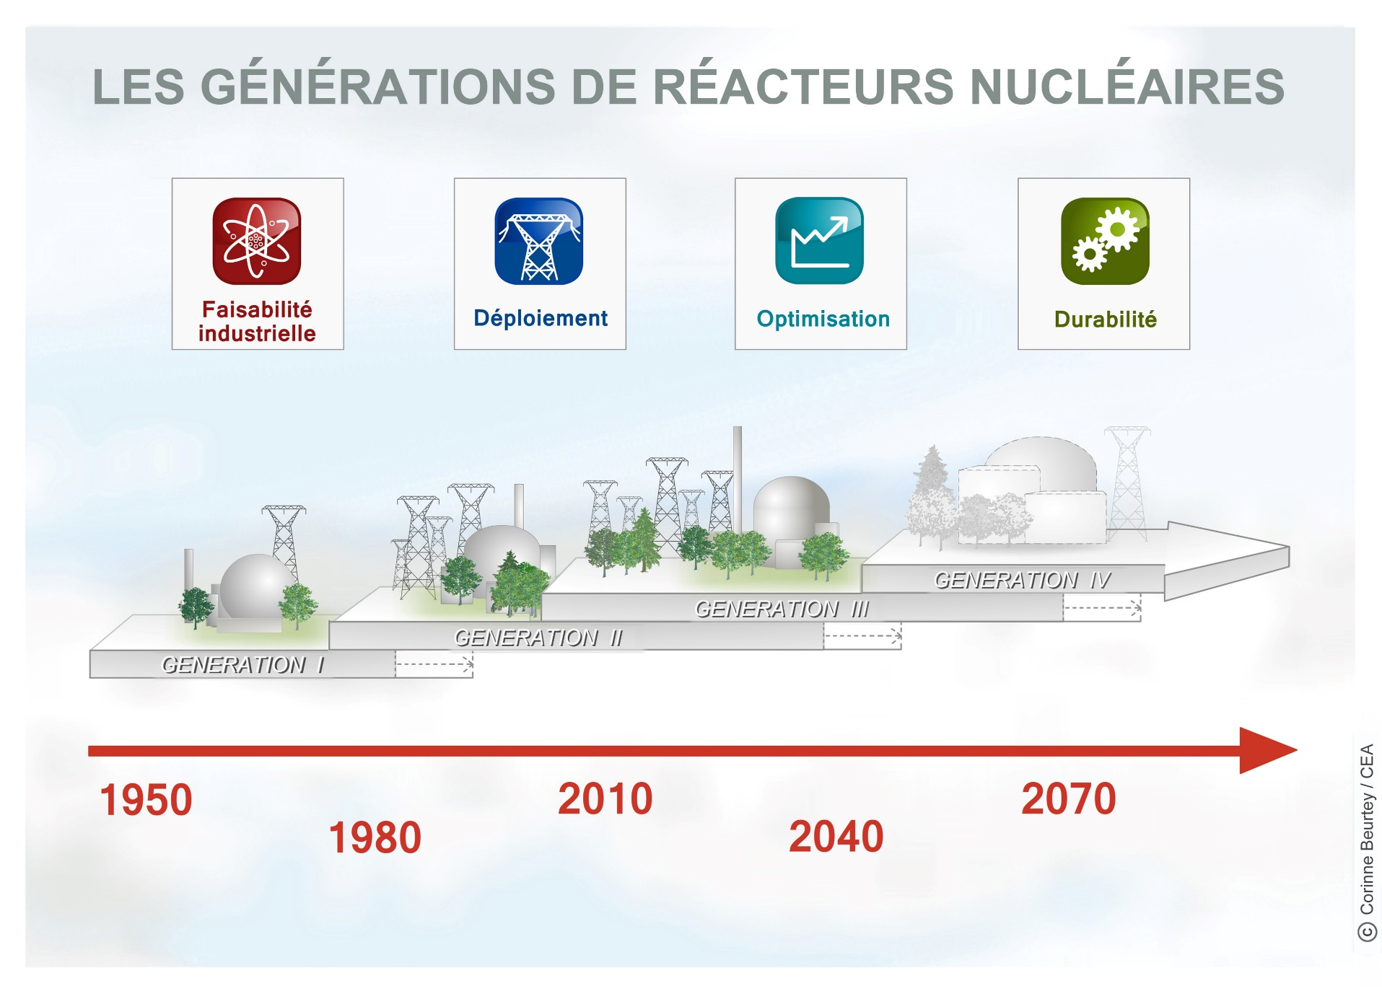
Coût
Notes:
Et c’est ça le problème avec le nucléaire du futur. Les travaux de la génération IV ont été axés sur la durabilité, et les solutions sont encore plus chères que la génération 3. Alors les compagnies fossiles sont contentes parce qu’elles savent que ces technologies ne représentent aucune menace pour leur fond de commerce.
Pour un déploiement massif de l’énergie nucléaire il faut une technologie de rupture au niveau du COUT. Le cahier des charges est simple – il faut être moins cher que le charbon.

Slide 20

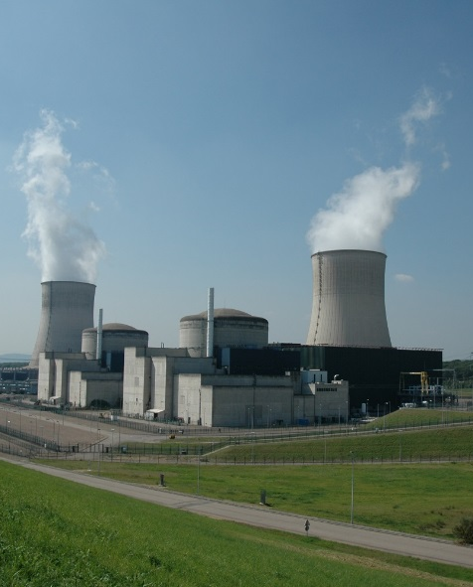
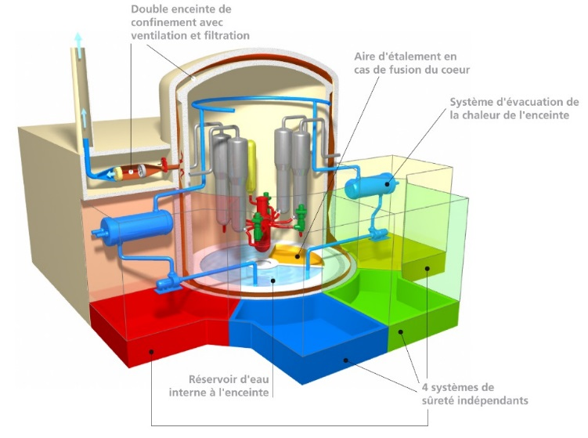
ITER
RNR
Sodium
Génération 3 (EPR)
Coût
Génération 2
Petits réacteurs modulaires
Valeur
Notes:
Regardons le coût du nucléaire versus sa valeur, en commençant avec les réacteurs actuels de la génération 2. Je considère ici la valeur d’abord en termes de la puissance produite, mais aussi en termes de la fiabilité, sûreté, propreté et durabilité.
Quand je passe à la génération 3, comme les EPR, c’est plus puissant et plus sûr, mais c’est aussi plus cher.
Quand j’imagine la future génération 4, donc en France les RNR sodium basés sur ASTRID, il y a plus de valeur parce que j’ai répondu au problème de la durabilité, mais c’est encore plus cher.
Ou bien je peux aller dans l’autre sens avec les petits réacteurs modulaires. Ils sont moins chers, mais aussi moins puissants.
Et la fusion, on oublie… Les humains ne sont pas encore au stade d’en faire une source d’énergie utile.
Il y a donc un seuil, qu’on aimerait bien franchir, mais on n’y arrive pas. L’industrie nucléaire semble résigné à rester dans cette zone jaune.

Slide 21
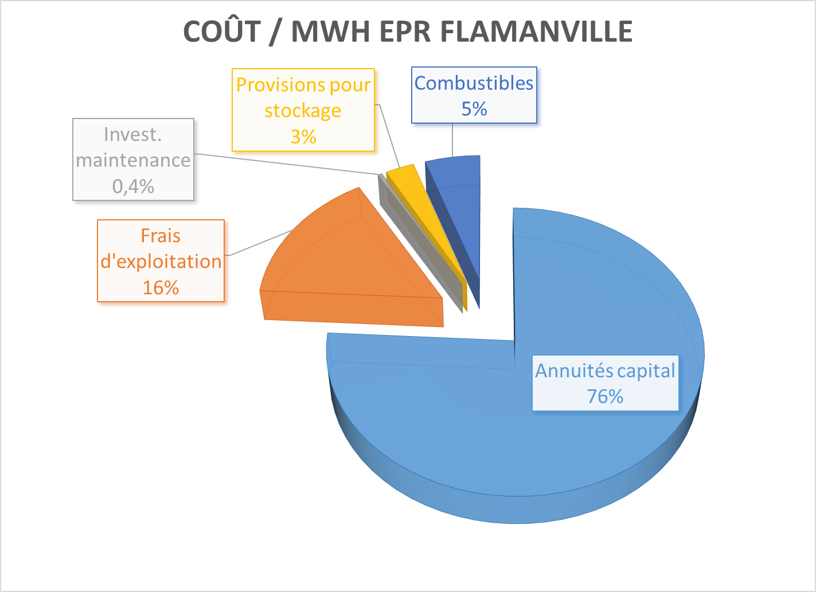
Pourquoi le nucléaire est cher ?
Risque
REP
Danger
Source : http://negawatt.org
Notes:
Fort de ce constat, la bonne question à poser est : Pourquoi le nucléaire est cher?
Si on regarde le coût par MWh prévisionnel pour l’EPR de Flamanville, les trois quarts sont pour rembourser le capital.
Et le capital dépensé est une fonction du profil de sécurité intrinsèque du système de réacteur.
Je vais répéter cette phrase, parce qu’elle est importante : le CAPEX est une fonction du profil de sécurité intrinsèque du système de réacteur.
Quand on parle de sécurité, on parle en termes de Risque (quelle est la probabilité qu’il se passe quelque chose de mauvais), et de Danger (quelle est la conséquence si ça arrive).
Pour un Réacteur à Eau Pressurisée, les risques d’accident sont extrêmement faibles, mais les conséquences d’un accident … ce qu’on veut éviter c’est un nuage qui traverse la moitié de l’Europe, avec de l’iode et du caesium radioactifs.
Donc on dépense beaucoup d’argent sur les systèmes de contrôle, de refroidissement et de confinement du réacteur. Plus on injecte de l’argent, plus on baisse le risque. Très bien, mais ça ne change rien au niveau du danger intrinsèque.
Donc pour réduire le coût du nucléaire, il faut aller vers le smiley vert. Il faut réduire le danger.

Slide 22
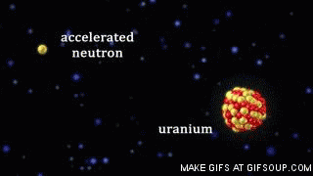
Notes:
Et la source de ce danger est surtout les produits de fission, les nouveaux éléments qui sont créés quand on fissionne un atome d’uranium. Et surtout les produits de fission gazeux.

Slide 23
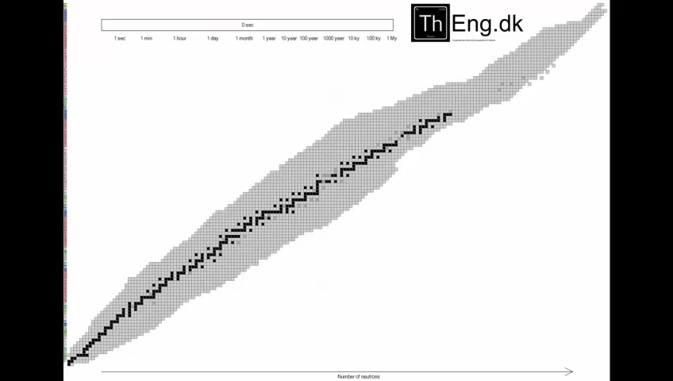
Temps après la fission (échelle logarithimique)
Protons
Uranium
Grand Produit de Fission
Petit Produit de Fission
Neutrons
Notes:
Dans ce nuage gris on a tous les atomes connus. Sur l’axe vertical - le nombre de protons dans le noyau, sur l’axe horizontal – le nombre de neutrons.
Et les pixels noirs au milieu du nuage sont les isotopes stables.
On commence avec l’uranium, qui est un des atomes les plus lourds, et quand on le fissionne on obtient nos deux produits de fission, toujours avec un grand et un petit.
Mais on n’est pas sur la courbe noire, donc ces produits de fission sont très instables et radioactifs, et ils vont se désintégrer plus ou moins vite jusqu’au moment où ils sont transformés dans un isotope stable.
C’est ce phénomène qui nous donne la chaleur résiduelle quand on arrête une réaction en chaîne
Et qui nous donne les produits de fission sous forme de gaz qui sont difficiles à gérer, comme l’Iode et le Caesium.
Pour réduire le danger que représentent ces produits de fission, il faut intervenir immédiatement après la fission de l’atome, avec une solution dans la boîte à outils de la chimie. Donc on va changer quelque chose de fondamental. On va changer le combustible d’un solide…

Slide 24
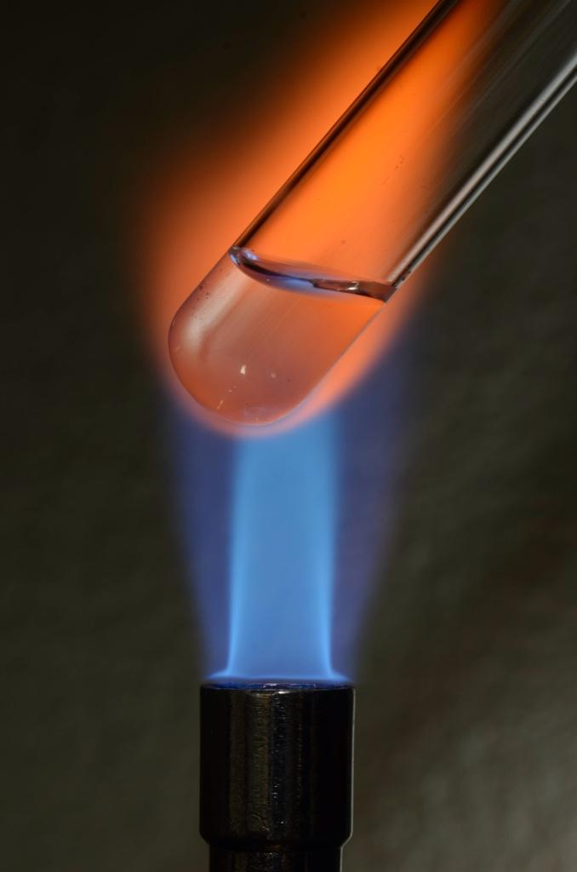
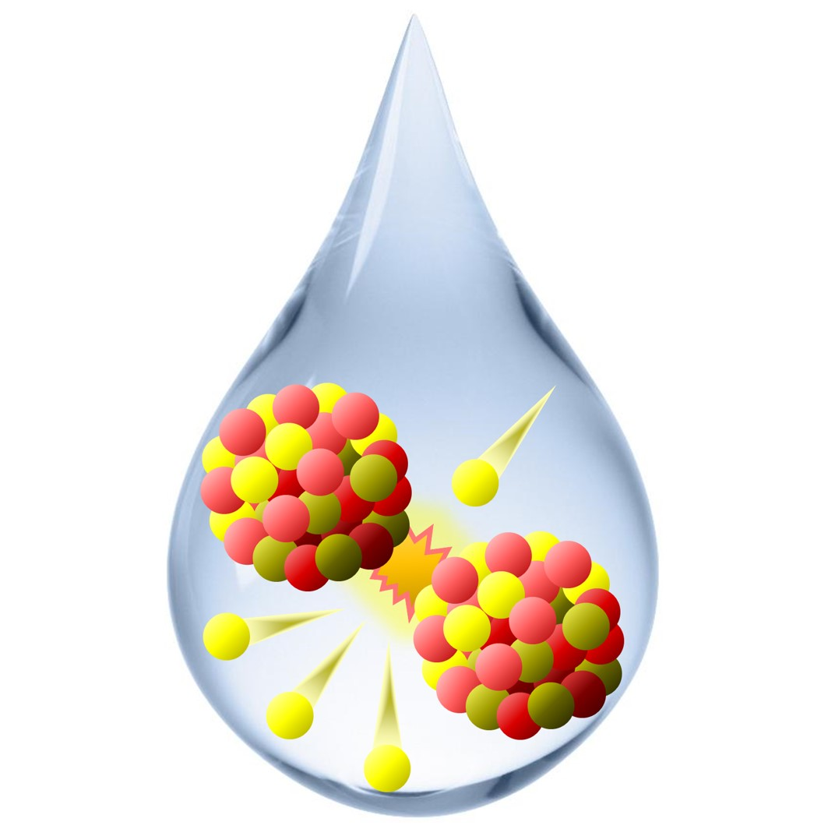
Fission Liquide
Notes:
… à un LIQUIDE.
Au lieu de faire la réaction dans des pastilles d’uranium solides,
on va dissoudre la matière fissile dans une soupe de sels fondus, typiquement des fluorures ou des chlorures.
Quand on fait ça, d’où vient la valeur intrinsèque qui permet de baisser le coût de l’énergie ?

Slide 25
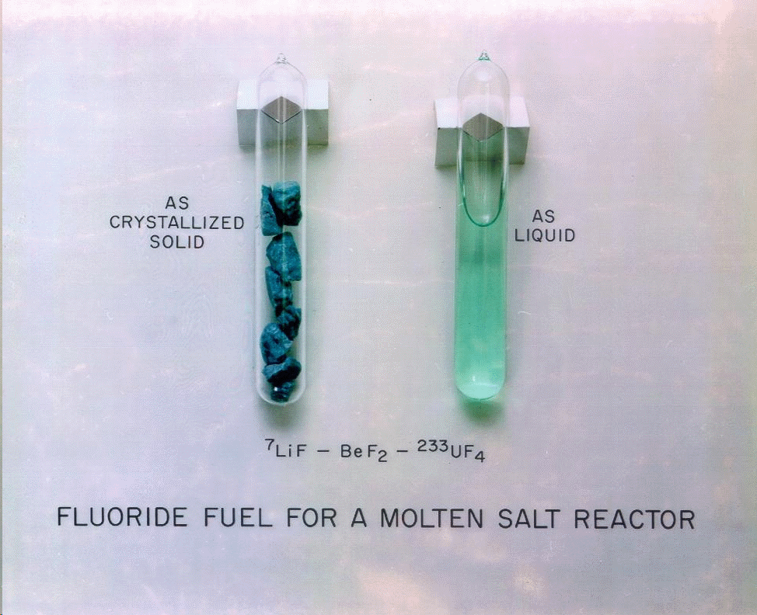
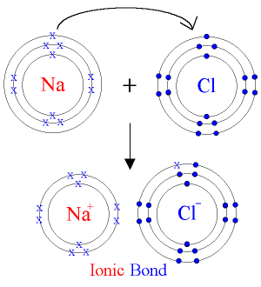

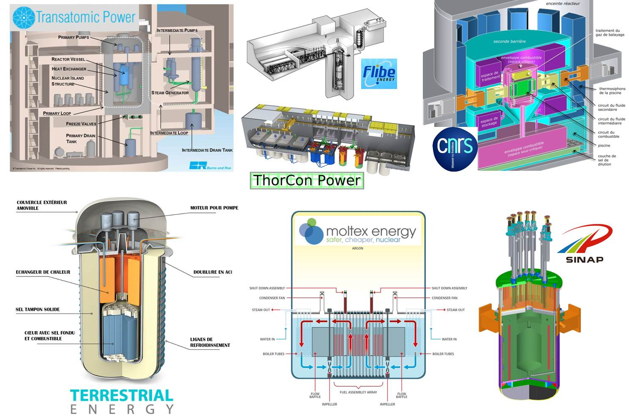

Pression
Chimie
Liaison Ionique
Température
Architecture
Modularité
Notes:
De loin le plus grand avantage vient de la chimie des sels fondus. Quand les produits de fission sont créés dans un liquide ionique, ils sont enfermés dans ce liquide qui est chimiquement très stable. Les liaisons fortes entre les atomes les empêchent de sortir du liquide, donc le premier niveau de confinement est assuré…
…par la chimie. On agit directement pour réduire le danger du système de réacteur.
Les sels qu’on utilise sont liquides jusqu’à des températures très élevées, donc le système fonctionne à…
…pression atmosphérique. Tous les problèmes de plomberie qui sont associés avec une opération à pression élevée sont éliminés.
Avec un combustible liquide on peut appliquer plein d’astuces dans la conception de…
…l’architecture du réacteur, qui aident aussi à simplifier la conception et réduire le coût.
En construisant les réacteurs en usine, un peu comme pour les avions, on peut s’inscrire dans la démarche des petits réacteurs modulaires, …
… ce qui apporte aussi de la valeur. On n’assemble pas les airbus dans les aéroports.
Et dans la production d’énergie thermique, plus c’est chaud, plus c’est utile. Les réacteurs à sels fondus fonctionnent à une température …
… beaucoup plus élevée que le nucléaire actuel – environ 700°C au lieu de 350°C, et ça ouvre la porte à d’autres marchés que l’électricité, comme la chaleur industriel, la production de carburants de synthèse, ou le dessalement de l’eau de mer.

Slide 26



Notes:
En Amérique du nord, 50 entreprises start-up travaillent sur l’innovation nucléaire. Il y a des petits réacteurs modulaires, de la fusion, du lit de boulets, du sodium, haute température…
Par exemple il y a Terrapower, qui est financé par Bill Gates.
Terrapower était en train de développer un réacteur refroidi au sodium, mais en parallèle, en janvier 2015 le gouvernement américain a annoncé un investissement public de $40 millions pour le développement par Terrapower d’un réacteur à sels fondus.
Peter Thiel, qui a financé Facebook, investit dans une start-up à Boston qui s’appelle Transatomic. Ils ont levé $6,3 millions pour développer leur réacteur à sels fondus qui est conçu pour bruler l’uranium qui reste dans les déchets des réacteurs des générations 2 et 3.
Mais dans le nucléaire, les gens commencent à vous prendre au sérieux quand vous commencez l’engagement avec une autorité de sûreté.
Alors, dans les entreprises de nucléaire avancé, laquelle est la première à faire cela ?
C’est une entreprise de réacteur à sels fondus – Terrestrial Energy. Le 25 février 2016 ils ont annoncé leur engagement avec la Commission Canadienne de Sûreté Nucléaire.

Slide 27



Unité cœur
Notes:
L’objectif de Terrestrial est d’utiliser les avantages intrinsèques du réacteur à sels fondus pour concevoir un système d’énergie le plus simple et le moins cher possible, et de commercialiser la technologie dans les années 2020.
Leur produit s’appelle le Réacteur Intégral à Sels Fondus, et son architecture a complètement changé le paradigme sur l’énergie nucléaire. Quand votre réacteur coûte des milliards d’euros, il faut le rentabiliser sur une période la plus longue possible. Et ça, c’est en conflit avec l’usure inévitable des composants du réacteur à cause du flux de neutrons de la réaction en chaîne.
Dans l’architecture de Terrestrial, tous les composants qui vont s’user font partie d’un unité cœur qui est scellé en usine, livré par camion et installé dans la centrale sous le niveau de la terre. Ils ont tellement réduit le coût de cet unité qu’il peut être rentable avec une durée de vie de juste sept ans. Et du coup, toutes les questions sur la durée de vie des matériaux, ou sur la corrosion par les sels fondus sont maitrisées.

Slide 28

Notes:
Regardez – on construit la centrale puis on livre un module d’unité cœur qui est installé dans le silo d’exploitation droit. On le connecte à la boucle de refroidissement puis il va produire de l’énergie pendant 7 ans. Après 7 ans on installe un deuxième module dans le silo gauche, on fait les connexions et c’est reparti pour encore 7 ans. Après 14 ans on enlève le premier module qui a eu 7 ans pour refroidir dans le silo droit et on le met dans un silo de stockage à long terme, puis on livre un nouveau module pour le silo droit et c’est reparti pour encore 7 ans. Et ainsi de suite…
Pour simplifier et réduire le coût, ce type de réacteur n’est pas surgénérateur, mais l’utilisation de l’uranium est améliorée et les déchets, surtout les déchets de plutonium, sont réduits.
Il existera en 3 tailles, de 29MWe à 290MWe, et il n’a pas besoin d’eau pour fonctionner.
Terrestrial annonce sur leur site que le potentiel est de produire de l’électricité à un coût de 40 dollars par MWh, contre environ 80 à 90 dollars pour le nucléaire conventionnel.
Ca, c’est moins cher que le charbon. Ca répond au problème.
En 2015 ils ont obtenu un capital d’amorçage d’1 million de $ Canadiens
Le 8 janvier 2016 ils ont annoncé la fin de leur 2ème tour de financement, avec 10 millions de $ Canadiens
Le 4 mars 2016 ils ont annoncé un financement public du gouvernement canadien de 5,7 millions de $ Canadiens, dans le cadre de l’initiative « mission innovation » annoncée à la COP21.
Et le 13 septembre ils ont annoncé qu’ils ont été invité par le gouvernement américain à déposer la deuxième partie de leur demande pour un garantie de prêt d’environ 1 milliard de $.
Leur président de conseil est l’ex PDG d’énergie atomique du Canada limité, les gens qui fabriquent les réacteurs CANDU
Leur vice-président du développement est l’ex responsable du programme de Westinghouse des petits réacteurs modulaires. Il a trouvé que l’herbe était plus verte avec la fission liquide.
On assiste donc à une migration de talent de l’ancien nucléaire vers le nouveau, et je pense que ça va continuer.
Et en plus, ce type de réacteur a déjà eu une phase de prototype.

Slide 29



Notes:
Le réacteur expérimental à sels fondus a fonctionné de 1965 à 1969 au Laboratoire National d’Oak Ridge dans le Tennessee aux Etats-Unis, sous la direction d’Alvin Weinberg.
Terrestrial va reprendre les mêmes principes avec un modérateur en graphite, un combustible à sels fondus, et une circulation par pompage.
Mais il se trouve que Weinberg et son équipe sont passés à côté d’une opportunité pour faire des réacteurs à sels fondus encore plus simples et encore moins chers.
On est en 1951, 14 ans avant le démarrage de ce réacteur, et l’équipe d’Oak Ridge vient juste d’avoir l’idée d’utiliser des sels fondus pour faire la fission liquide.
Leur première idée était de prendre des crayons de combustible classiques, enlever les pastilles de combustible solide, et remplir les gaines avec un combustible liquide à sels fondus.
Donc les ingénieurs ont commencé à faire des calculs (avec papier et règle à calcul – il n’y a pas d’ordinateurs en 1951) et ils sont rapidement tombés sur un problème – la chaleur ne sortait pas assez rapidement des crayons et le sel chauffait trop. Donc ils ont abandonné le principe du liquide statique dans des tubes et depuis 1951 tous les réacteurs à sels fondus qui ont été imaginés ou construits ont un liquide qui est en circulation permanente, avec des pompes.
Le souci, c’était que leurs calculs étaient basés uniquement sur l’effet de la conduction. Mais dans un liquide, la chaleur est aussi transférée par la convection.
L’entreprise Moltex Energy au Royaume-Uni a revisité cette décision en 2013. Ils ont fait un calcul par la mécanique des fluides numérique, et ils ont trouvé qu’avec la conduction ET la convection, ça marche ! C’est la première découverte scientifique fondamentale dans le domaine de la fission nucléaire depuis les années 1960, et ça ouvre toute une branche de technologie nucléaire qui a été fermée pendant 60 ans.

Slide 30


Ventilation :
air chaude
Ventilation : air froide
Structure pour support & migration des assemblages de combustible
Module de coeur
Réacteur à Sels Stables :
section du coeur
5m
Echangeurs
de chaleur
Assemblage de combustible
2m
Grille support
pour assemblages
2 modules : 300MWe
8 modules : 1200MWe
Notes:
Avec le même esprit que Terrestrial de simplification et réduction des coûts, Moltex a développé une technologie complètement différente – le Réacteur à Sels Stables.
Il est composé de modules, chacun de 150MW électriques,
et on peut utiliser 2, 3, 4, jusqu’à 8 modules en fonction de la puissance qu’on veut.

Slide 31

Notes:
C’est un réacteur de type « piscine », où les assemblages de combustible sont maintenus dans un grand bain de sels fondus. Un des composants de ce bain liquide protège le reste du réacteur du flux de neutrons.
Dans cet exemple, on voit un réacteur de 300MWe, composé de deux modules de 150MWe.
Chaque module est construit en usine, et contient la structure de support en gris, et les échangeurs de chaleur en vert, avec des pompes pour assurer la circulation du sel de refroidissement. Les assemblages de combustible en rouge sont très similaires aux assemblages dans les réacteurs à eau pressurisée, mais au lieu de contenir des pastilles de combustible solide qui peuvent accumuler d’énormes pressions de gaz, ils contiennent un sel fondu à pression atmosphérique. Le sel enferme chimiquement les produits de fission dangereux, et un dispositif comme une cloche de plongée laisse échapper les gaz inertes comme le Xenon. Une fusion du cœur est impossible – le combustible est déjà liquide.
Les assemblées sont migrées à travers le cœur. Un système robotisé déplace l’assemblée d’une position à la suivante, en gardant l’assemblée en sécurité dans le cœur jusqu’à l’utilisation maximale du combustible. Ca prend quelques heures, tous les 6 mois.
En cas de problème le réacteur peut être refroidi passivement. De l’air froid arrive par les conduits bleus, et l’air chaud est évacué par les conduits rouges.

Slide 32





ITER
RNR
Sodium
Génération 3 (EPR)
Seuil de la fission solide
Coût
Génération 2
MSFR
Petits réacteurs modulaires
SSR
Seuil de la fission liquide
IMSR
Valeur
Notes:
Donc le seuil qu’on a vu toute à l’heure est celui de la fission solide.
Avec une technologie comme celui de Terrestrial Energy, on peut aller vers un coût très faible pour des petits réacteurs modulaires qui sont intrinsèquement sûrs.
La technologie de Moltex Energy permettrait, avec un coût similaire en Euros par Watt, de produire plus de puissance et de concurrencer les REP de génération 2 et 3.
Et les travaux du CNRS nous montrent le chemin vers une filière à combustibles liquides tout aussi durable que la filière des réacteurs à neutrons rapides refroidis au sodium, mais avec une fraction du coût.
Le seuil technologique de la fission liquide est un nouveau paradigme pour l’énergie nucléaire. Mais pour l’instant, en France, on n’en parle pas. C’est un sujet totalement tabou.

Slide 33



HITACHI
Notes:
Tout laisse à penser que l’ancien nucléaire et l’ancienne écologie vont finir par se tuer.
D’un côté on a une industrie établie depuis plus de 50 ans qui utilise une technologie qui est loin d’être optimum (Faites vôtre deuil du réacteur à eau pressurisé !) et qui refuse de quitter sa zone de confort. De l’autre on a un mouvement écologiste qui est un échec, et qui a activement nourri chez les gens une peur irrationnelle de l’énergie nucléaire.

Slide 34

Un partenariat pour l’avenir
Notes:
Au 21ème siècle une nouvelle technologie d’énergie nucléaire émergera basée sur les combustibles liquides et leurs avantages intrinsèques de sûreté et de coût.
Et elle sera accueillie à bras ouverts par des éco-modernistes, qui savent que la seule façon de progresser dans notre transition énergétique, de donner à chaque humain une qualité de vie décente et d’éviter la menace du réchauffement climatique est de développer une source d’énergie propre, massive et fiable qui est moins chère que le charbon.
Eco-modernisme et Fission liquide – un partenariat pour l’avenir.
Merci.

Slide 35


Fission Liquide
La première entreprise française dédiée aux réacteurs à sels fondus.
Mission : Connecter les parties prenantes dans cette technologie
Offre : Conseil indépendant, bilingue français / anglais
Création : 1er janvier 2017
Siège : Versailles
Notes:
Alors, je vous ai promis une annonce…
Depuis 8 jours, Fission Liquide est la première entreprise française dédiée à la technologie des réacteurs à sels fondus.
Sa mission n’est pas de faire de la recherche, ou de développer un réacteur, elle est de connecter les parties prenantes dans cette technologie, de communiquer, de faire sortir le message, surtout en France et dans les pays francophones.
Initialement, ce sera une activité de consultant, basée à Versailles, un jour par semaine - le jeudi.
La société des ingénieurs Arts et Métiers est le plus important réseau européen d'anciens élèves d'une grande école d'ingénieurs, avec plus de 33 000 diplômés sur tous les continents. Nous sommes ici ce soir parce que Jean-François Levier a vu ma présentation « La voiture nucléaire » en septembre 2014.
Je ne viens pas ici chercher des clients.
Mais je suis très intéressé par ce réseau impressionnant.
Ce soir je vous donne une grande opportunité. Vous savez maintenant comment la France, l’Europe, le Monde peut sortir de son impasse énergétique. Posez-vous la question : « Comment aider à faire sortir ce message ? Qui dans mon réseau peut être partie prenante ? »
La fission liquide est une technologie de rupture qui a le potentiel de faire une grande contribution à la résolution du problème de réchauffement climatique.
Ca nous donne un espoir que la technologie peut nous sortir des problèmes que la technologie a créés.
Merci.

Slide 36










Pour en savoir plus :
http://youtube.com
http://fissionliquide.fr
https://www.facebook.com/fissionliquide
https://twitter.com/FissionLiquide

